Slide 1
Medical Appointment Desktop App
Muhammad Farchan Setyawan (1002210072)
Rita Nurmailina (1002210026)

Slide 2
Problem
Banyak rumah sakit yang masih memproses janji kunjungan secara manual yang membuat antrian menumpuk

Slide 3
Keuntungan Medical Appointment
01
02
03
04
Memudahkan Pencatatan Janji Kunjungan
Pasien Yang Sudah Pernah Terdaftar Tidak Perlu Daftar Ulang
Memudahkan Dokter Untuk Tahu Jumlah Pasien Hari Berikutnya

Slide 4
Perencaan Program Aplikasi
Basis Platform : Desktop App
Bahasa Pemrograman : Python 3
Framework : PyQt5
Database : MySQL
API SMS : websms.co.id
API Telegram : Telegram Bot

Slide 5
Flow Aplikasi Pasien Lama
Telepon RS
Buat Janji Kunjungan
Notifikasi Telegram Untuk Dokter
Notifikasi SMS Untuk Pasien
Pasien Datang Sesuai Jadwal Di SMS

Slide 6
Flow Aplikasi Pasien Baru
Daftar Data Diri Dan Menunjukkan KTP Asli
Buat Janji Kunjungan
Notifikasi Telegram Untuk Dokter
Notifikasi SMS Untuk Pasien
Pasien Datang Sesuai Jadwal Di SMS

Slide 7
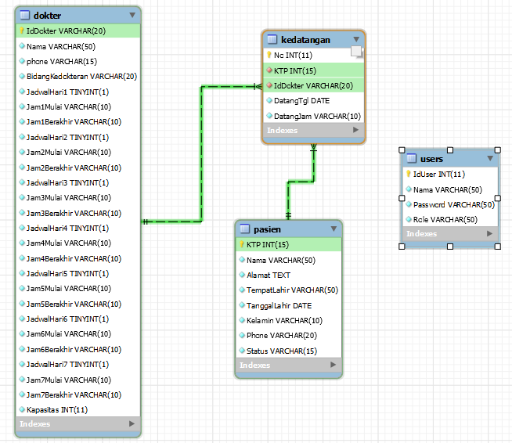
Database Relational

Slide 8
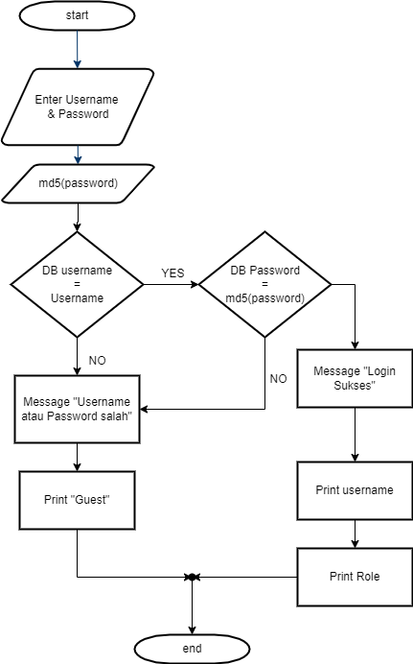
FLOWCHART FORM LOGIN

Slide 9
FLOWCHART FORM LOGIN

Slide 10
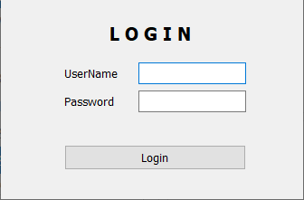
Tampilan Login

Slide 11
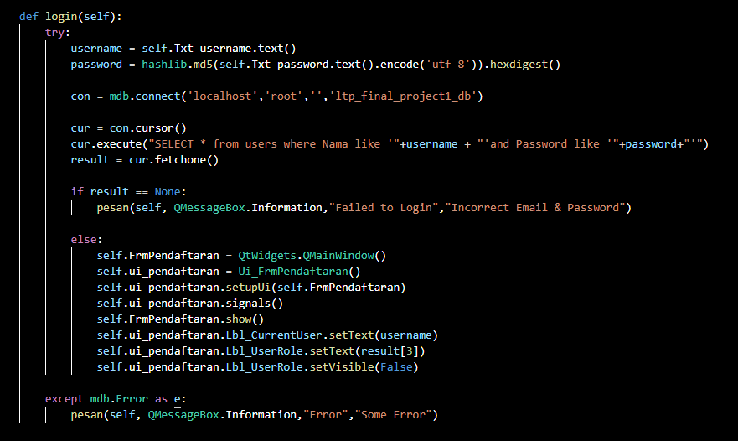
Code Login

Slide 12
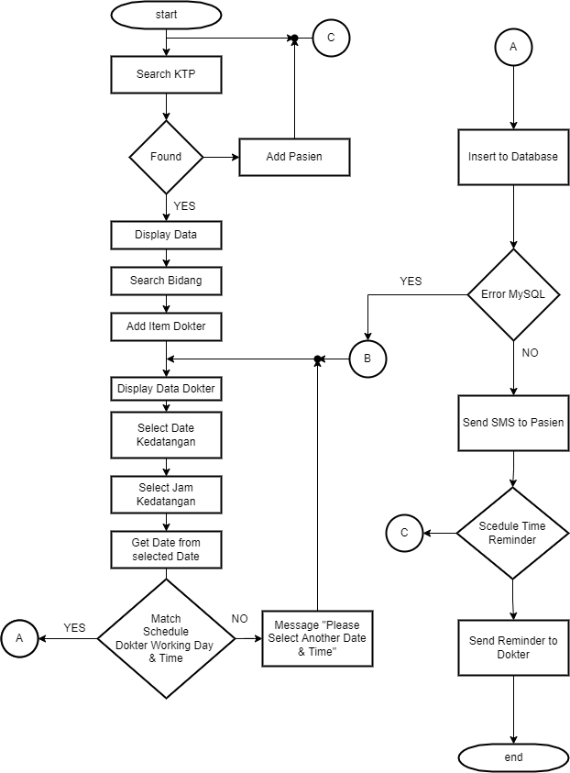
FLOWCHART FORM KEDATANGAN

Slide 13
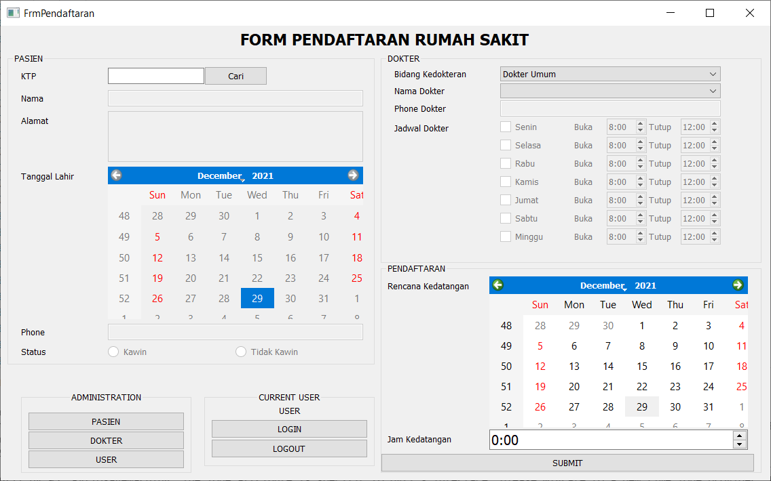
Tampilan Utama

Slide 14
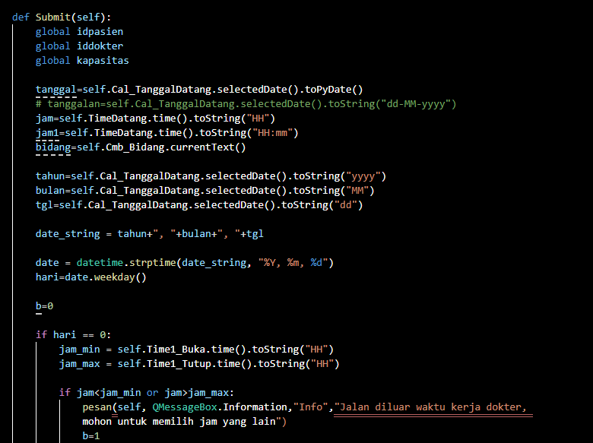
Code Submit Janji Kunjungan

Slide 15
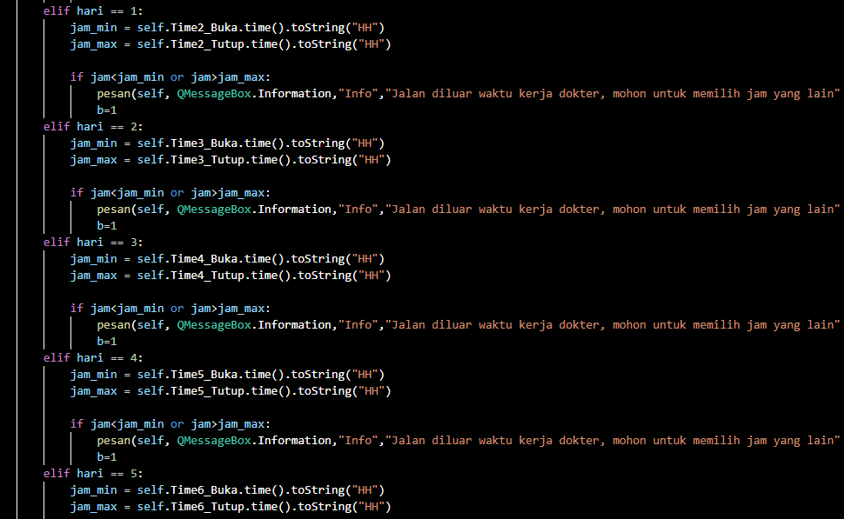

Slide 16
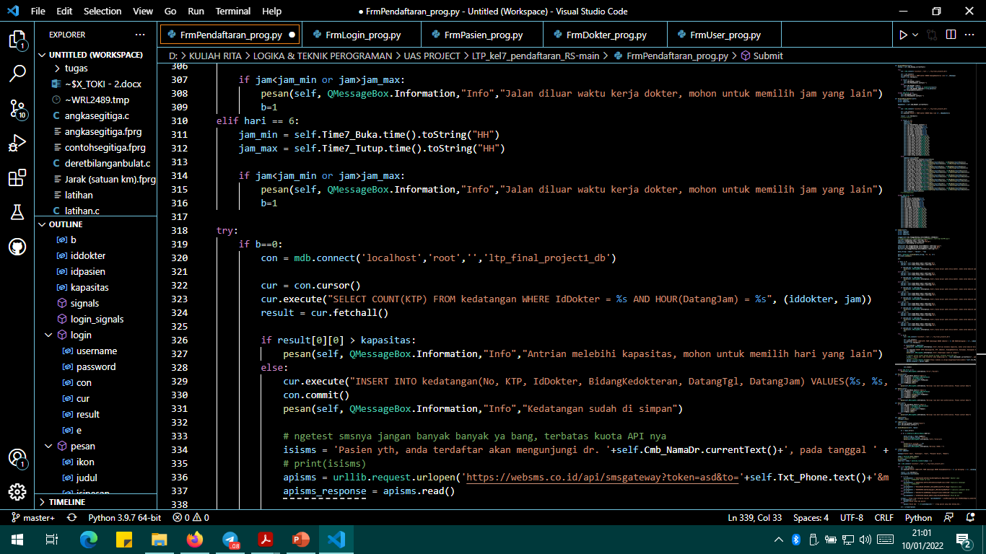

Slide 17
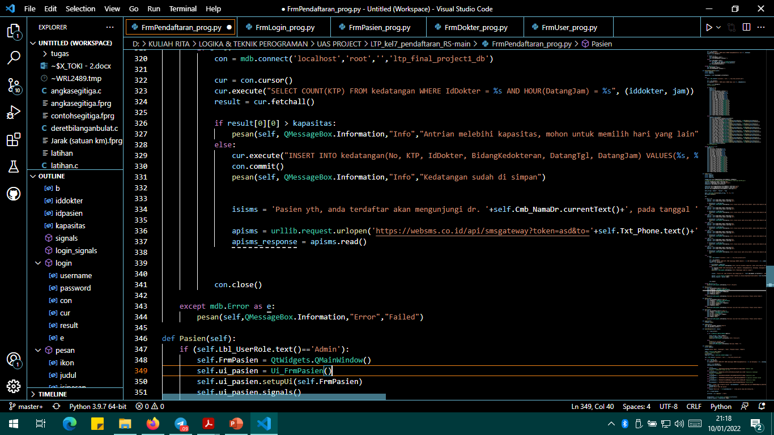

Slide 18
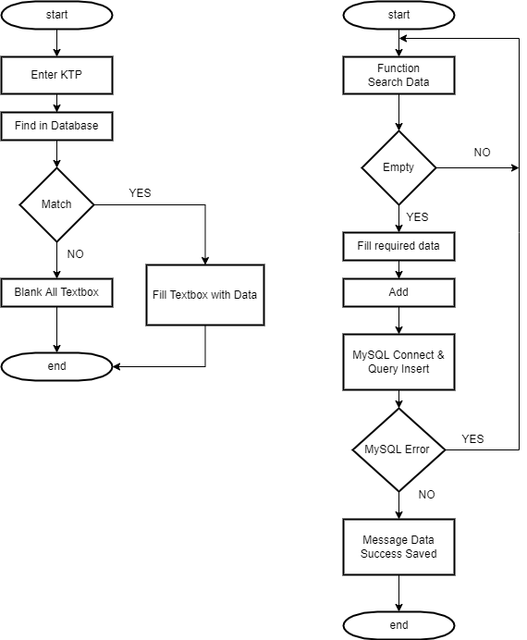
FLOWCHART FORM Pasien, User, & Dokter

Slide 19
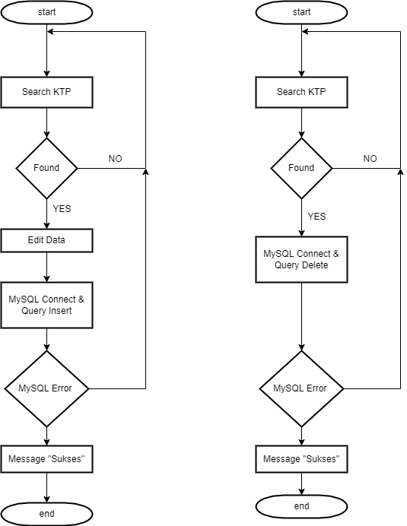
FLOWCHART FORM Edit & Delete Data

Slide 20
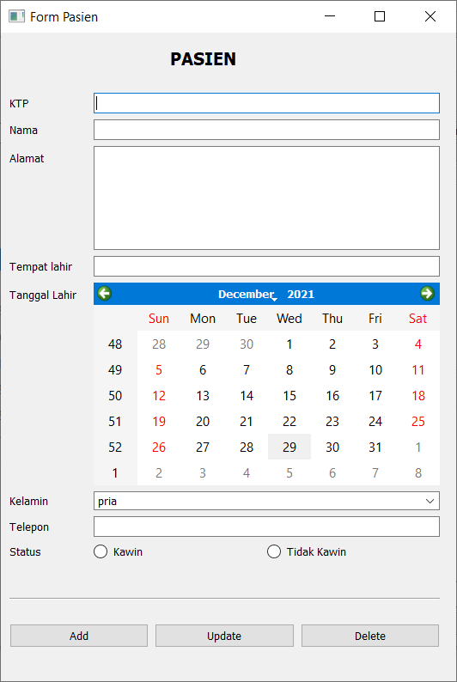
Input, Update & Delete data pasien

Slide 21
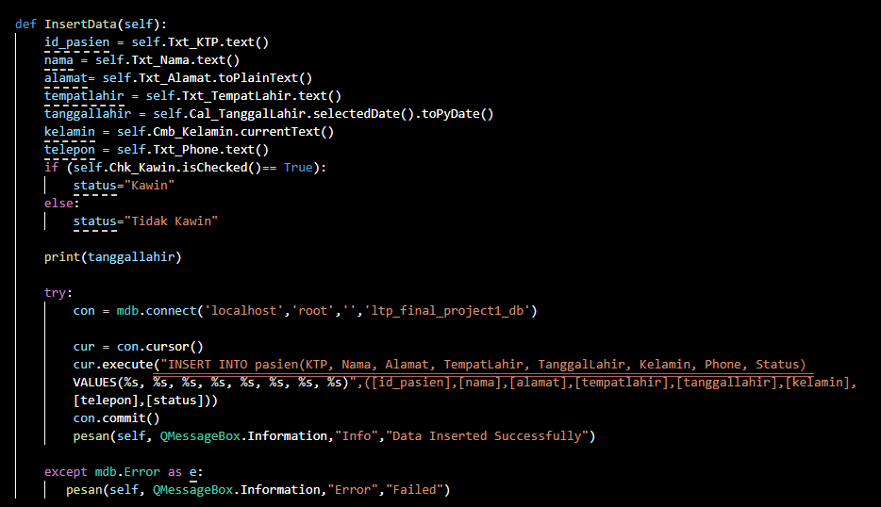
Code Input Data Pasien

Slide 22
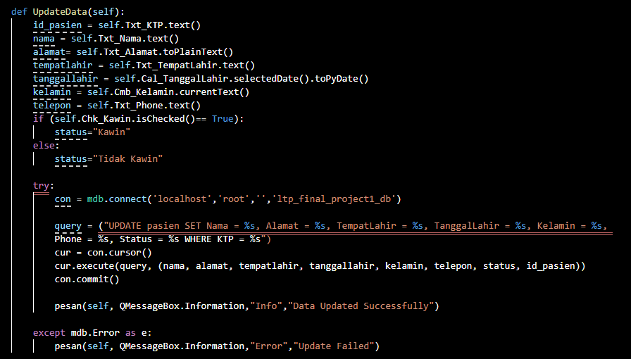
Code Update Data Pasien

Slide 23
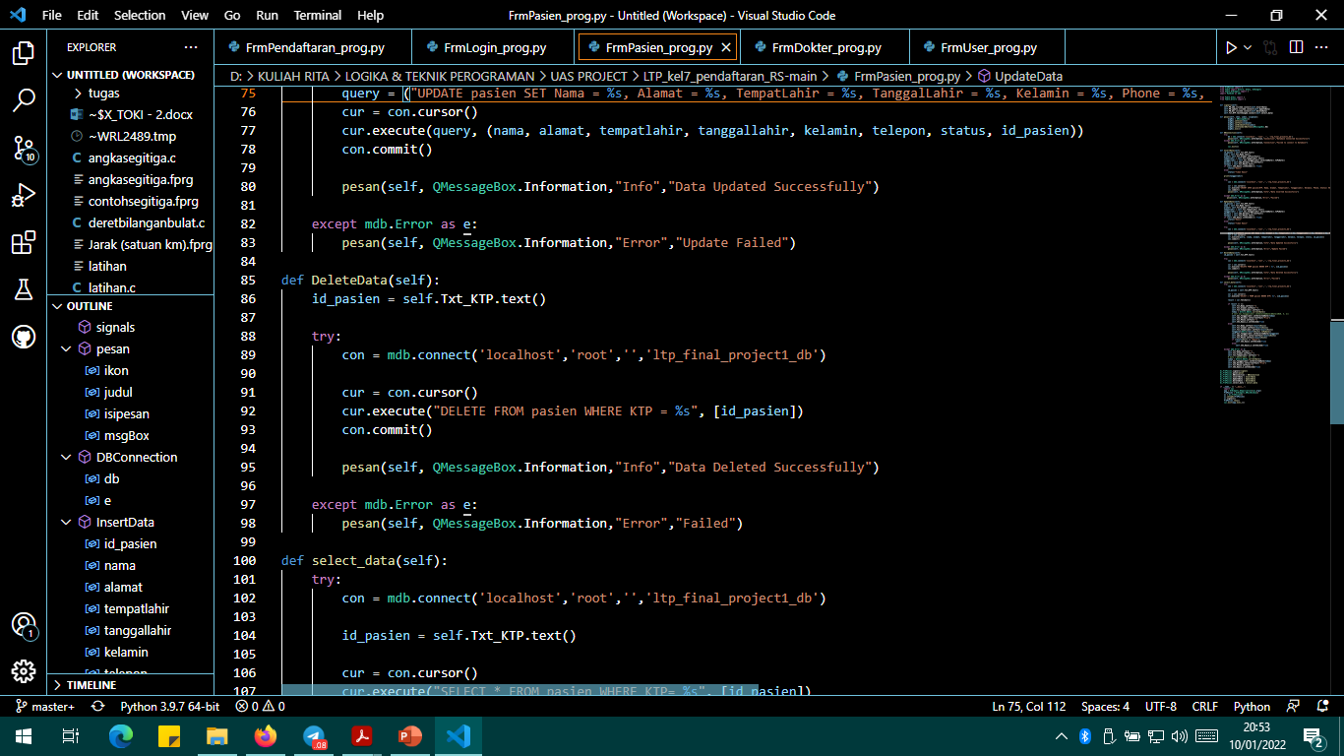
Code Delete Data Pasien

Slide 24
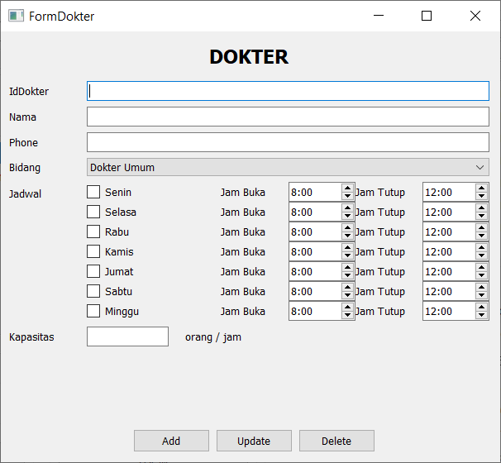
Input, Update & Delete Data Dokter

Slide 25
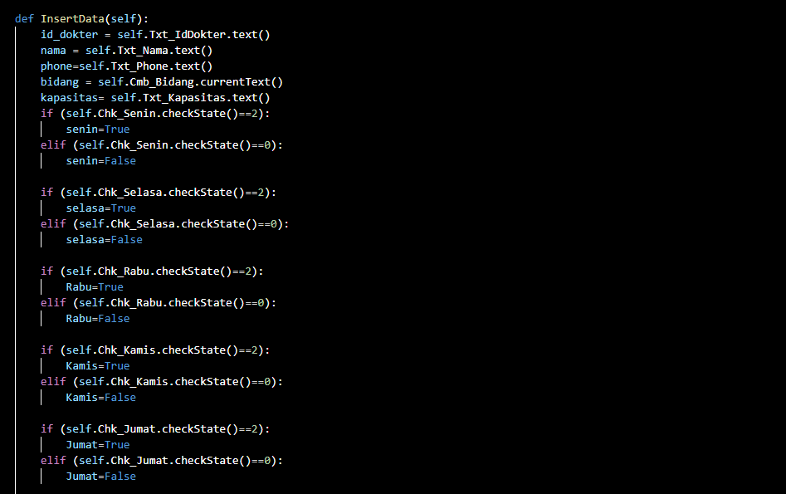
Code Input Data Dokter

Slide 26
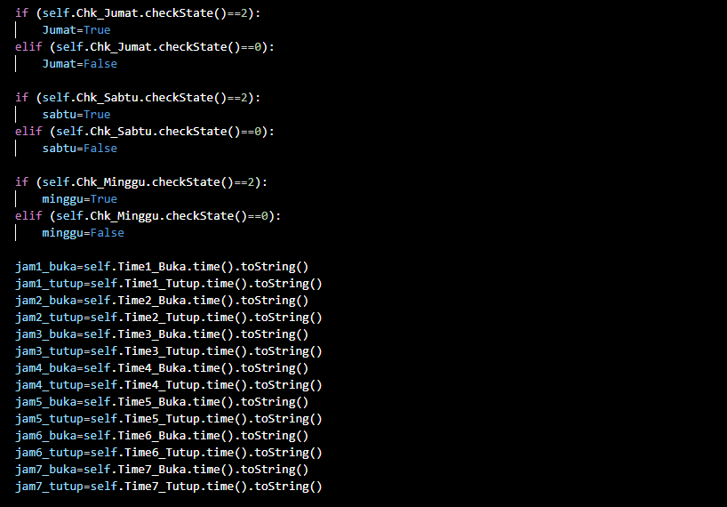

Slide 27
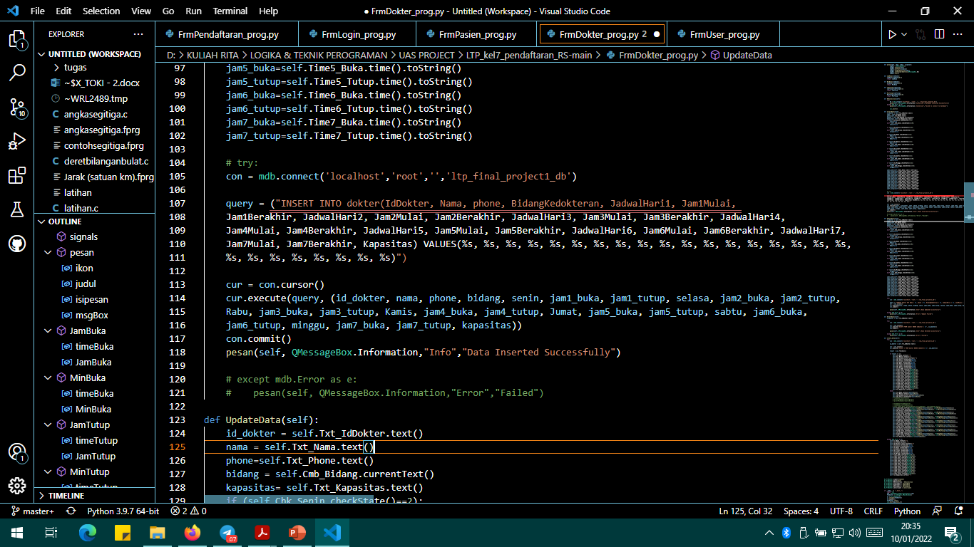

Slide 28
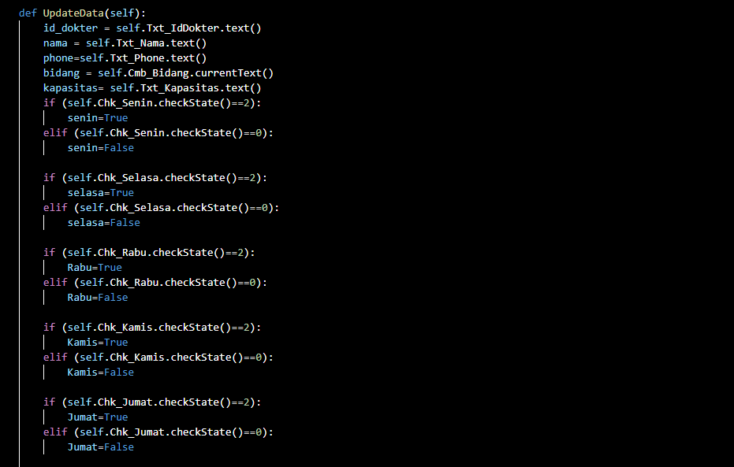
Code Update Data Dokter

Slide 29
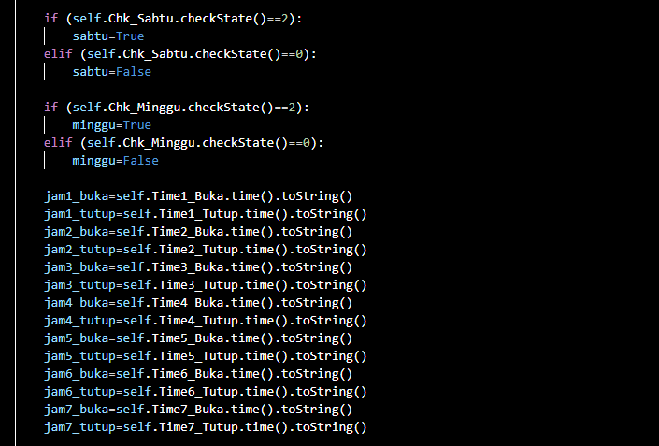

Slide 30
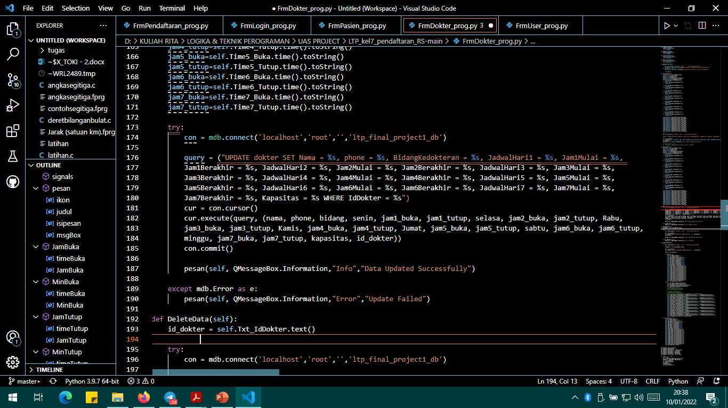

Slide 31
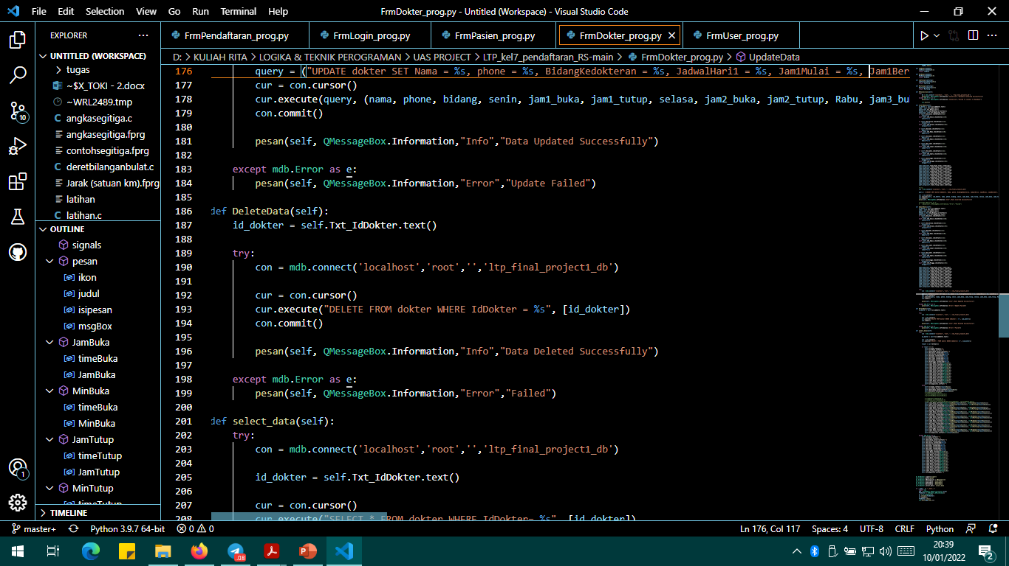
Code Delete Data Dokter

Slide 32
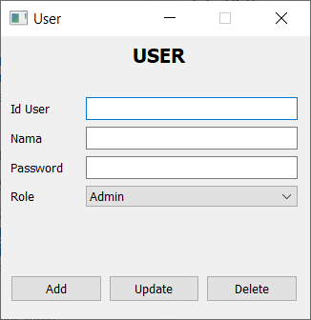
Input data user

Slide 33
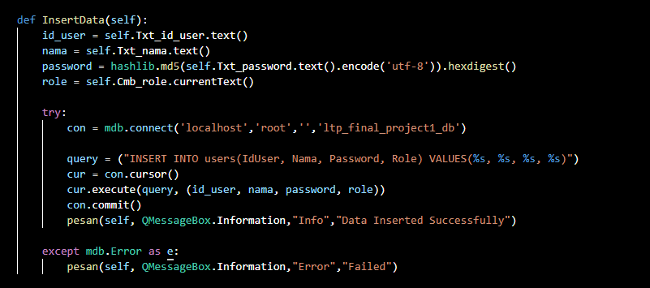
Code Input Data User

Slide 34
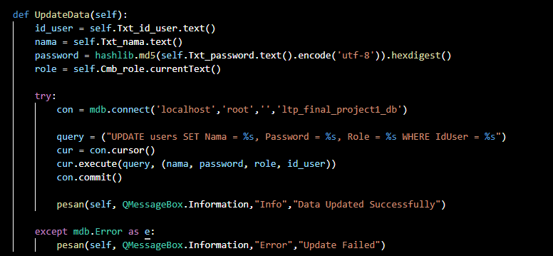
Code Update Data User

Slide 35
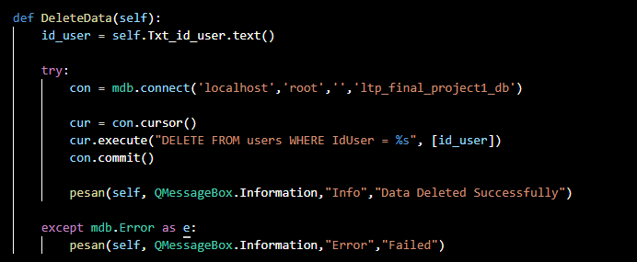
Code Delete Data User

Slide 36
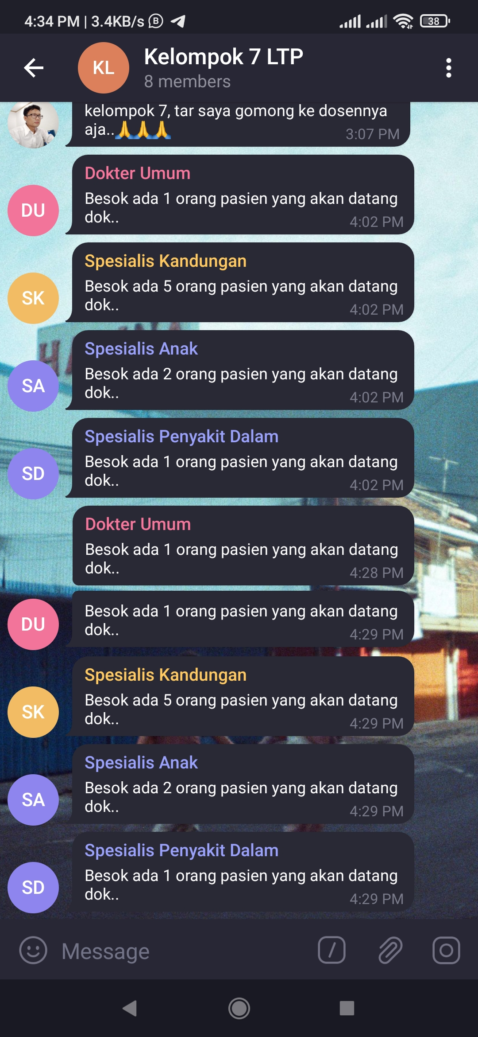
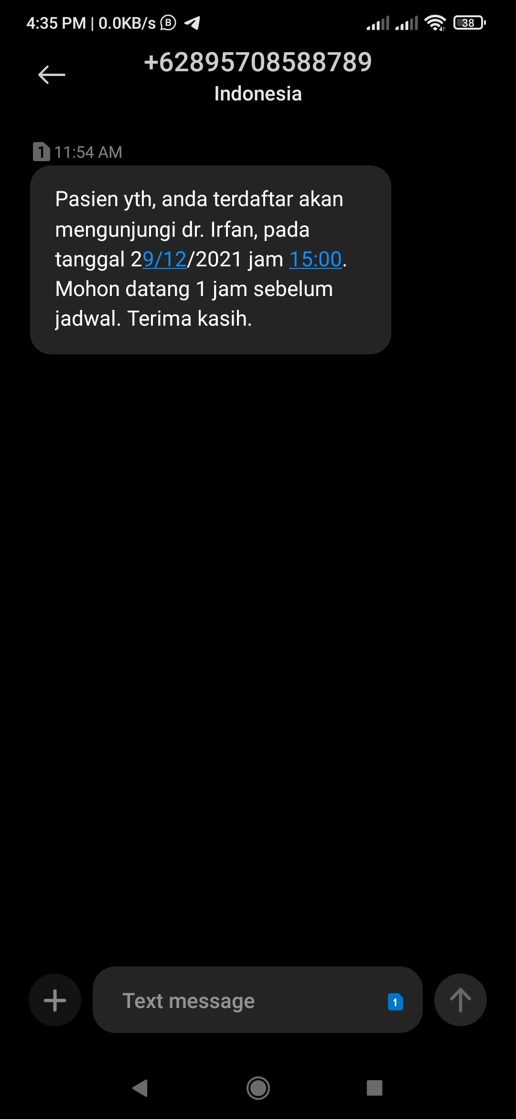
Notifikasi Pesan
Yang diterima Dokter
Yang diterima Pasien

Slide 37
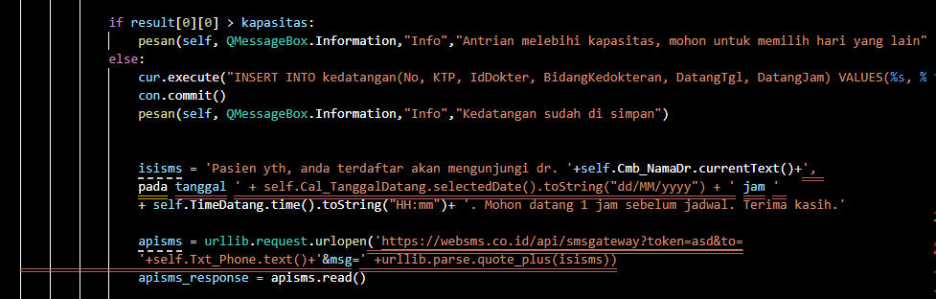
Code SMS Pasien

Slide 38
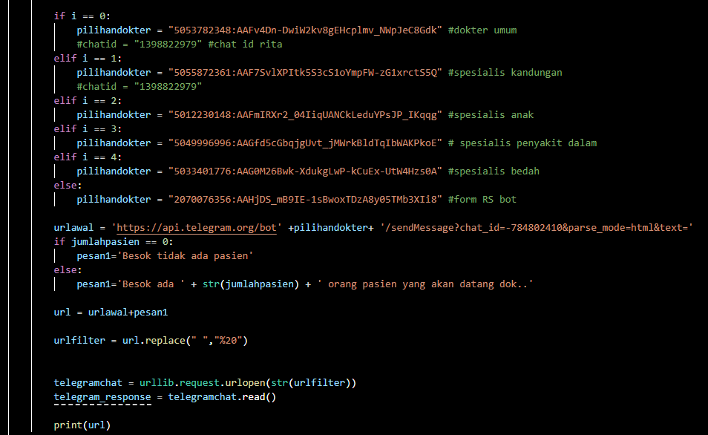
Code Telegram Dokter

Slide 39
Thanks!

